Slide 2
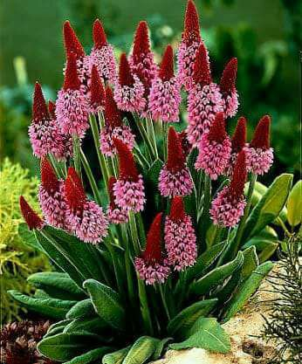

Slide 3
HÌNH VUÔNG

Slide 4
Hình chữ nhật có những đặc điểm gì ?
* Hình chữ nhật có 4 góc vuông, có hai cạnh dài bằng nhau và 2 cạnh ngắn bằng nhau.

Slide 5
2. Trong các hình dưới đây, hình nào là hình chữ nhật ?
HÌNH CHỮ NHẬT
và
Hình RSTU
Hình MNPQ
A
B
M
N
E
G
R
S
D
C
I
Q
P
H
U
T

Slide 6
A
B
Hình vuông ABCD có 4 góc đỉnh A, B, C, D.
Hình vuông ABCD có mấy góc đỉnh ?
D
C

Slide 7

l l l l l l l l l l l l l l l l l l l l l l l l l l l l l l l l l l l l l l l ll l l l l l l l l l l l l l l l l l l l
A
6 cm
B
* Hình vuông ABCD có:
- 4 góc đỉnh A, B, C, D
đều là các góc vuông.
4 cạnh có độ dài bằng nhau:
AB = BC = CD = DA
l l l l l l l l l l l l l l l l l l l l l l l l l l l l l l l l l l l l l l l l l l l l l l l l l l l l l l l l l l l l
6 cm
D
C
Ghi nhớ: Hình vuông là hình có 4 góc vuông và 4 cạnh bằng nhau.
Hình vuông ABCD có đặc điểm gì?
Hình vuông ABCD có 4 góc vuông, có 4 cạnh bằng nhau.

Slide 8


Hình 1
Hình 2
Hình 3
Trong các hình trên hình nào là hình vuông, hình nào không phải là hình vuông ?
Hình 2 là hình vuông, hình 1 và hình 3 không phải là hình vuông.

Slide 9
Bài tập:
Bài 1. Trong các hình dưới đây, hình nào là hình vuông ?
A |  |  |  |  | B |  |  |  |  | N
 |  |  |  |  |  |  | M |  |  |  |  |  |  | P
D |  |  |  |  | C
 |  |  |  | E |  |  |  | G |  |  | Q
 |  |  |  | I |  |  |  | H

Slide 10
E
G
I
H
* Hình EGHI có 4 góc vuông và có độ dài 4 cạnh bằng nhau nên là hình vuông.

Slide 11
N
A
B
M
P
D
C
Q
*Hình ABCD có 4 góc vuông nhưng có 4 cạnh không bằng nhau (nó là hình chữ nhật).
*Hình MNPQ có 4 cạnh bằng nhau nhưng 4 góc không là góc vuông.
*Vậy các hình đó không phải là hình vuông.

Slide 12
Bài tập:
Bài 2. Đo rồi cho biết độ dài cạnh của mỗi hình vuông sau:
l l l l l l l l l l l l l l l l l l l l l l l l l l l l l l l l l l l l l l l l l l l l l l l l l l l l l l l l l l l l
M
4cm
N
l l l l l l l l l l l l l l l l l l l l l l l l l l l l l l l l l l l l l l l l l l l l l l l l l l l l l l l l l l l l
A
3 cm
B
4cm
4cm
3cm
3cm
D
3cm
C
Q
4cm
P

Slide 13
Bài 3. Kẻ thêm một đoạn thẳng để được hình vuông::
a)

Slide 14
b)

Slide 15
Bài 4. Vẽ theo mẫu:

Slide 16
Ghi nhớ: Hình vuông có 4 góc vuông và 4 cạnh bằng nhau.

Slide 17

Chân thành cảm ơn quý thầy cô!

Slide 18
